Slide 1
實作LUIS聊天機器人
雲端運算期末專題
學生：0524817 陳以浩 指導教授：黃文楨

Slide 2
微軟LUIS認知服務
微軟雲端服務的一環
認知服務的其中一種
全名：Language Understanding Intelligent Service
支援多種自然語言(不限英文)
LUIS以關鍵實體key entities透過深度學習，將自然語言拆解出意圖intents，藉此程式設計人員可設計出相對於意圖的回應

Slide 3
LUIS Key concepts
Utterance：句子或句子的片段，用來訓練LUIS辨識關鍵實體entities，以識別使用者表達的意圖intents。
Intents：意圖比較像是句子中的動詞(可以理解成人類的某個行為)，它代表使用者的輸入，意欲達成一種目的。
Entities：實體比較像是現實世界中(抽象化)的物件(名詞)，對應使用者的意圖(行為)。

Slide 4
自然語言的黏稠性(耦合)
語言的黏稠性不利LUIS正確識別意圖：
句子不完整：精簡用法、特殊用法，或者不合乎文法結構。
意圖的曖昧：雙關用語或多關用語，一個句子對應2種以上的意圖。
實體(名詞)的多元：實體是LUIS識別意圖的關鍵，名詞實體一對多(意圖)也會導致LUIS學習障礙(辨識正確率下降)。

Slide 5
改善語言黏稠性的方法
改進或增強LUIS這類人工智慧的演算法或演算過程(增加具參考的輸入資料選項)，使其更加適應人類語言的黏稠性。
持續調整句子的歸納(意圖)，以及句子內的標籤(對映實體)，盡可能達成1(標籤)對1(實體)的映射，提高辨識意圖的正確率(不過如此可能得犧牲ChatBot的泛用程度)。

Slide 6
本專題範疇與目標
本專題範疇：以屏東縣中老津貼Q&A作為LUIS辨識標的，首先粗略的設定幾類問題意圖，再把實際問題與實體key-in，最後訓練並發布。
本專題的目標是要LUIS、Bot Framework以及C#程式(Bot訊息回應程式)三者能實際完成連結的實作，讓訊息在彼此之間可以拋傳，所以在聚焦程度與時間分配上會力求三者的平衡。

Slide 7
主要工作步驟
布建開發環境(VS2017 + Bot Application template + Bot Framework Emulator)，確認該環境可以通過Bot ApplicationEmulator訊息往返測試。
規劃LUIS app，準備大綱或綱要敘述想要完成的意圖實體對映(過程會誕生某些”詞”或”句”，請紀錄下來當成Utterance或Entities)，確立此app的目的與工作範疇。

Slide 8
主要工作步驟(續1)
建立LUIS app，包括建立Entities 、建立Intents 、建立Utterance(必要工作)。
使用features，包括Phrase list(短語超集合)及Pattern features(正規表示式)，增進LUIS的表現(選項工作)。
訓練及測試(必要工作)。
動態學習再標籤(選項工作)。
發布LUIS app，取得endpoint URL。

Slide 9
主要工作步驟(續2)
Register a Bot app(on the Developer Portal)。
取得app ID and PASSWORD(兩者value須填入程式中web設定)。
Connect to channels。
撰寫Bot訊息回應程式(重要任務)，使用者發送的詢問訊息會先經由LUIS辨識出主要意圖後(依據分類機率高低)，傳送意圖給此回應程式，程式須做出後續回應(回覆訊息或者再轉送給其他API處理後一併回覆處理結果)。

Slide 10
主要工作步驟(續3)
測試Bot訊息回應程式(排除程式錯誤)。
Deploy to the cloud(發布程式使其成為外部公開的web service，重要)。
Update the bot’s registration data(on the Developer Portal，尤其是Bot訊息回應程式的外部網址要讓Bot connector知道)。

Slide 11
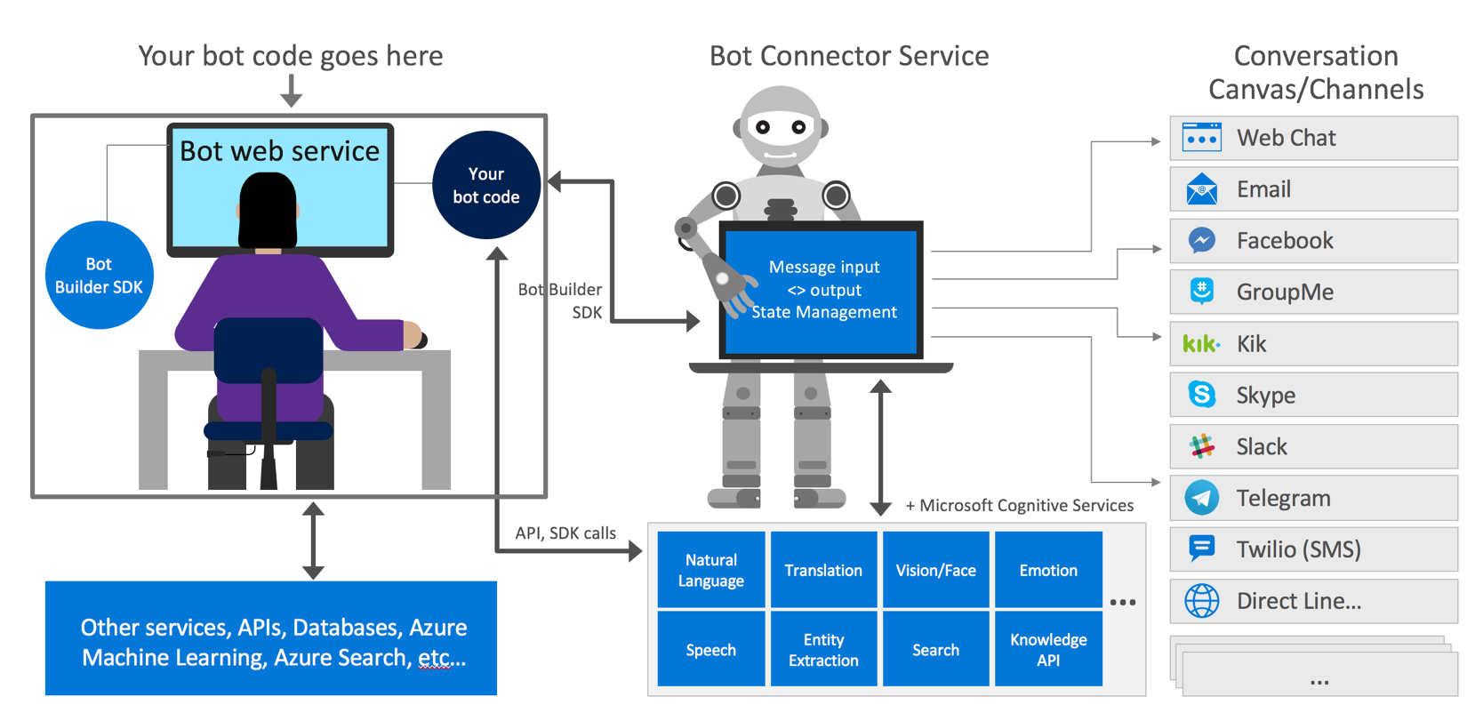
運作架構

Slide 12
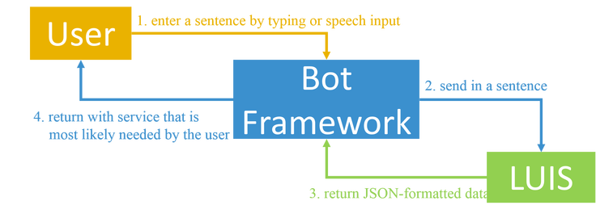
運作架構
Bot
程式
Bot Framework
Portal

Slide 13
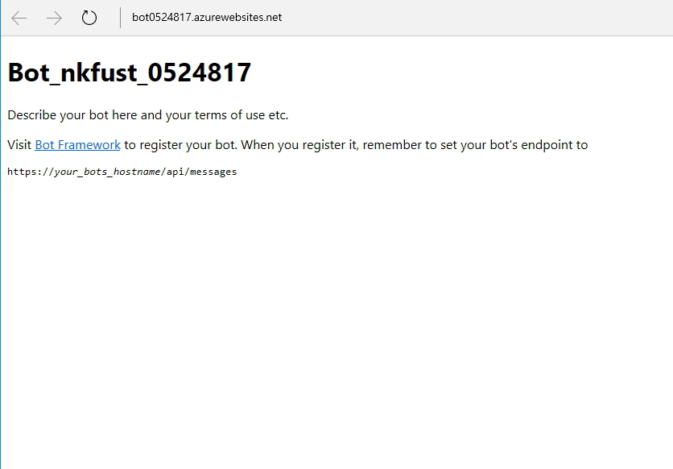

Slide 14
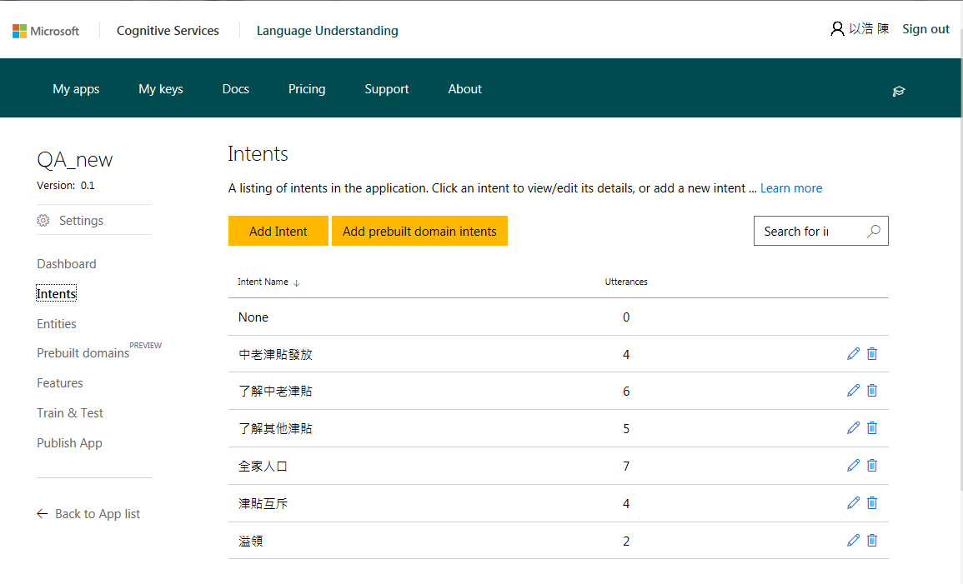

Slide 15
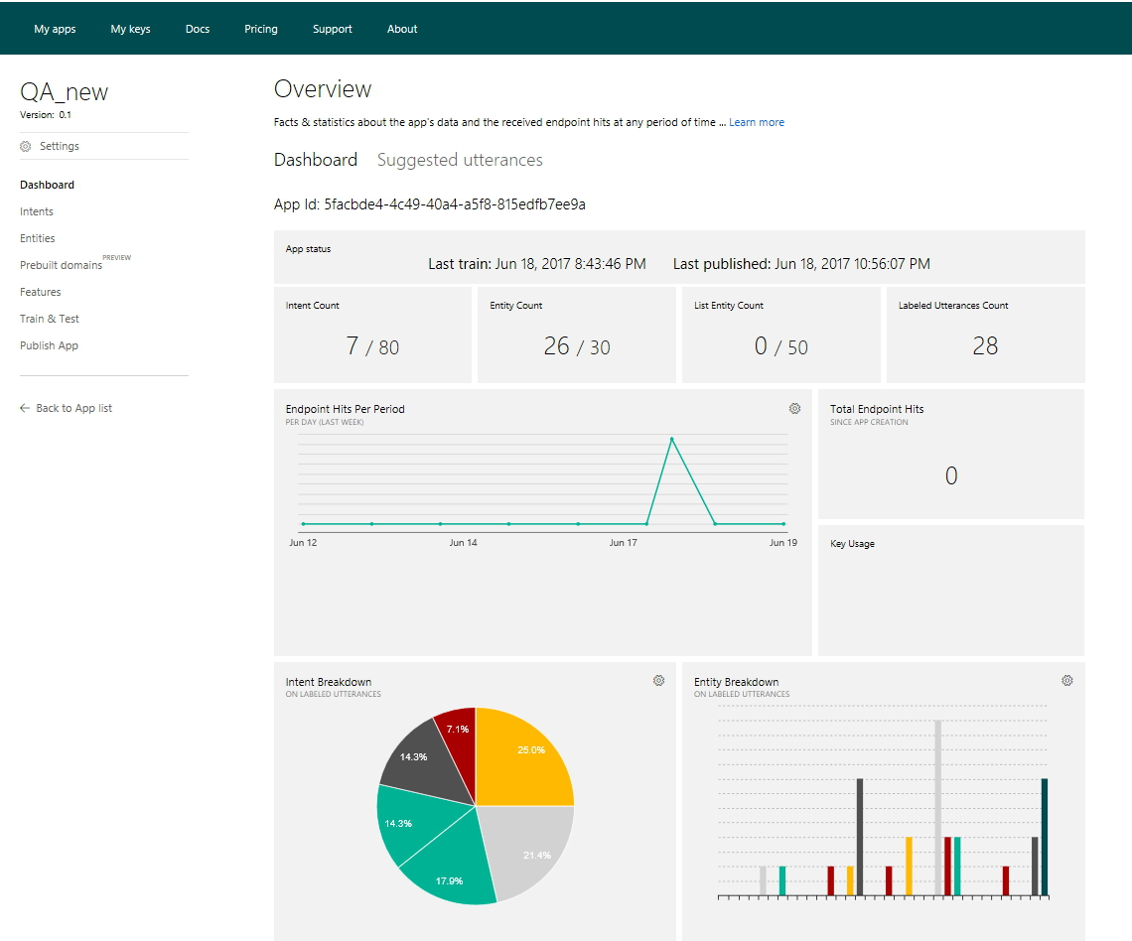

Slide 16
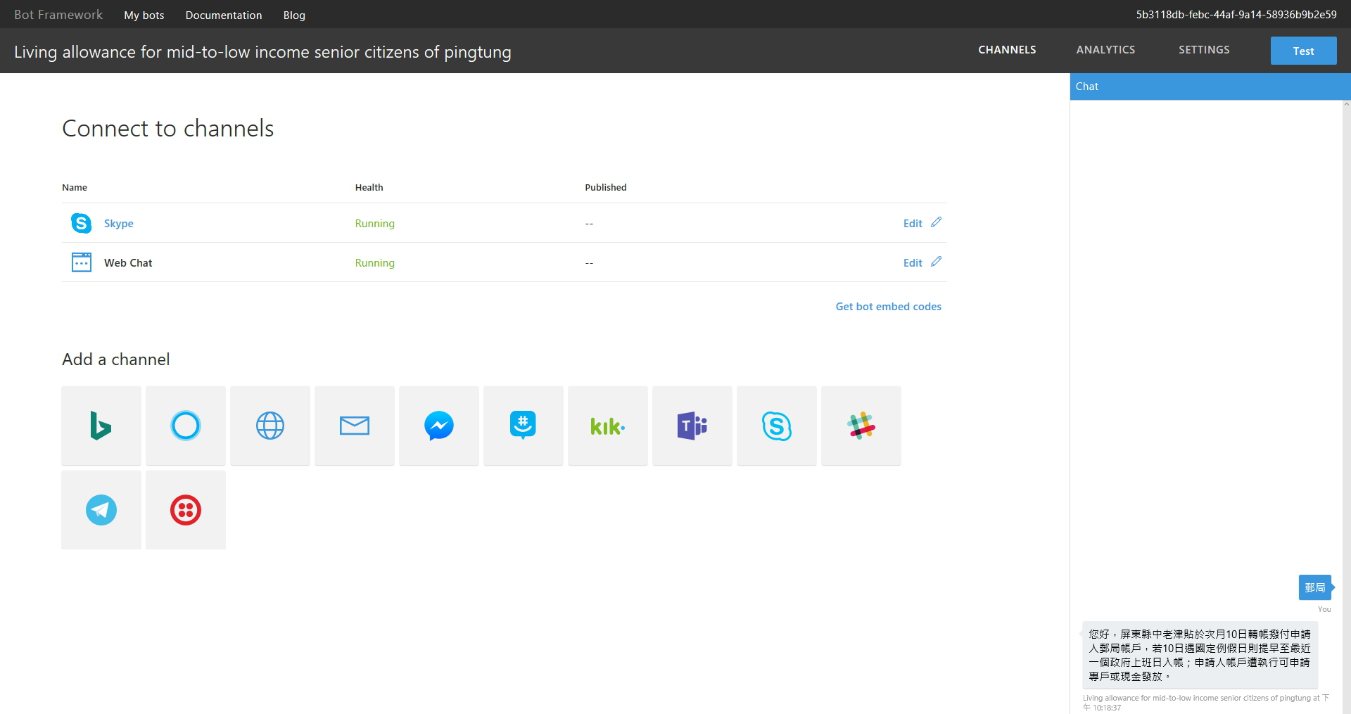

Slide 17
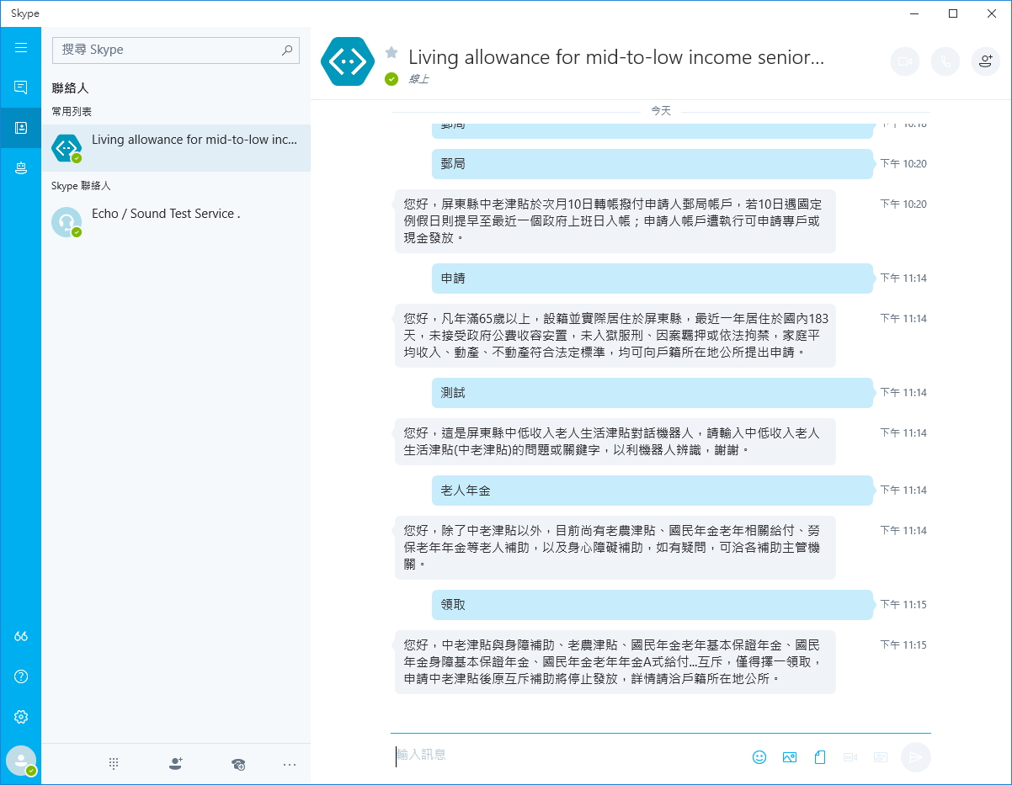

Slide 18
心得分享
Bot Framework架構運作下，LUIS是主角？
Bot Framework Portal與LUIS網站上均出現endpoint字眼(兩者都是網址，LUIS揭露url， Portal則要求使用者提供url)，兩者的關係是？
Bot emulator於localhost測試時均ok，但程式發布並部署外網後訊息不通，這正常嗎？
Bot emulator測試的主體是誰？LUIS、Bot connector、撰寫的程式？

Slide 19
心得分享(續)
充分閱讀官方文章doc有助於了解ChatBot整體運作，障礙排除將會更容易。
Bot Framework網站上
Web Chat與Skype等channels Edit中，都必須填入Bot程式部署後的外部網址。
Skype Bot連結網址位於[Get bot embed codes]超連結點開的子畫面之中。
Bot程式部署於外部(遠端)後，使用emulator測試Bot功能必須搭配ngrok，否則訊息將無法繞過防火牆或NAT分享器，會產生錯誤。

Slide 20
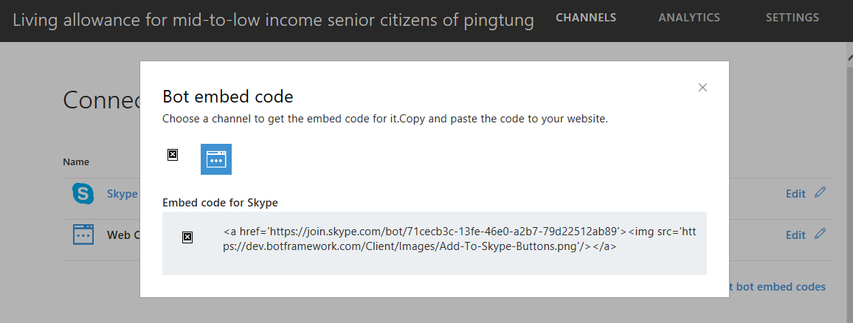
https://join.skype.com/bot/71cecb3c-13fe-46e0-a2b7-79d22512ab89

Slide 21
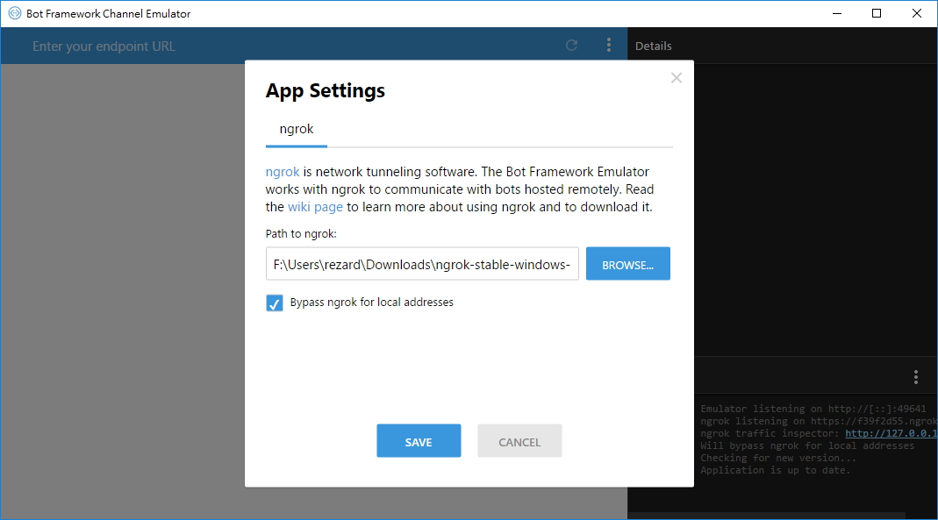

Slide 22
結論
本學期配當3小時的外師課程介紹ChatBot ，但若以認識Bot Framework+LUIS而言，時數略顯不足。
微軟LUIS是個不錯的服務，只是目前布建ChatBot的過程仍稍嫌繁瑣，需要debug的步驟依舊不少；而Bot Framework應該會持續演進與改版。
在可以預見的未來，聊天(對話)機器人將越來越普及，各行各業的基礎客服人員將會被逐步取代(客服人員整體數量會減少，並轉往更複雜、更高端的核心領域)，工作機會會轉移到維護營運ChatBot的業務人員與技術人員這些新興需求，故ChatBot應該是值得深入學習的領域。

